Slide 1
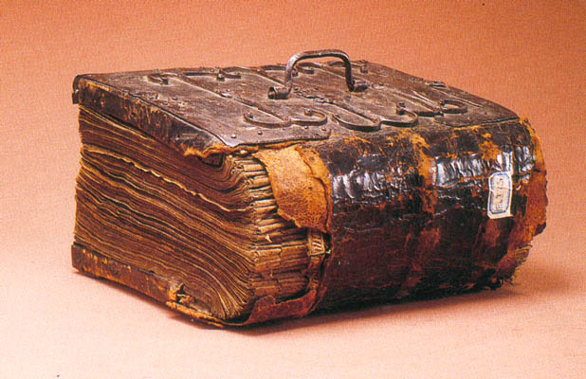
ИСТОРИЯ ДРЕВНЕРУССКОЙ ЛИТЕРАТУРЫ

Slide 2
Д.С.Лихачев
«Древняя русская литература наполняет нас гордостью за наших далеких предшественников, учит нас с уважением относиться к их труду, борьбе, к их заботам о благе Родины»

Slide 3
Особенности и жанры древнерусской литературы
Древнерусской (или русской средневековой, или древней восточнославянской) литературой называют совокупность письменных произведений, написанных на территории Киевской, а затем Московской Руси в период с 11 по 17 века. Древнерусская литература является общей древней литературой русского, белорусского и украинского народов.

Slide 4
Крупнейшие исследователи древнерусской литературы
Академики:
Дмитрий Сергеевич Лихачёв
Борис Александрович Рыбаков
Алексей Александрович Шахматов.

Slide 5
Особенности Древнерусской литературы:
все произведения носили религиозный или исторический характер;
в древнерусской литературе отсутствовало понятие авторства, так как произведения либо отражали реальные исторические события, либо представляли собой изложение христианских книг.

Slide 6
Особенности Древнерусской литературы:
произведения создавались в соответствии с этикетом, то есть по определённым правилам;
Древнерусская литература развивалась очень медленно: за семь веков было создано лишь несколько десятков произведений

Slide 7
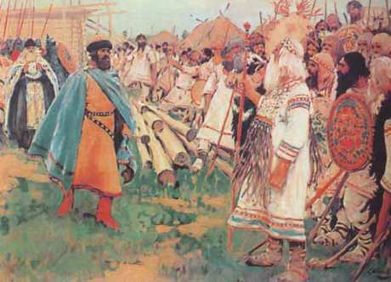
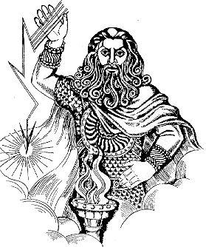
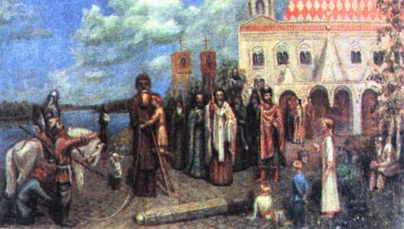
Христиане и язычники
Перун
Свержение идола Перуна

Slide 8
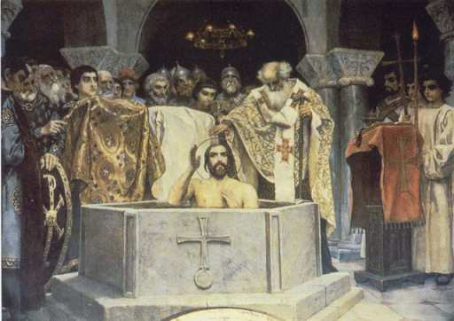
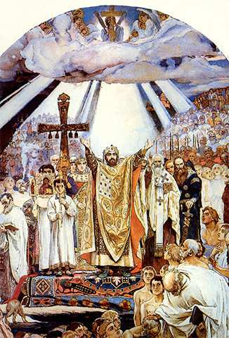
В 988 году Русь принимает
христианство

Slide 9
История возникновения:
Древнерусская литература возникла примерно в 11в. и развивалась в течение семи веков.
Зарождению литературы способствовало возникновение письменности.
Письменность существовала задолго до принятия христианства на Руси (до 988 г.)
После крещения Руси развитие письменности, а значит и литературы, пошло гораздо быстрее.

Slide 11
Жанры древнерусской литературы
ЛЕТОПИСЬ - это описание исторических событий по «летам», то есть по годам. Восходит к древнегреческим хроникам.
Примеры произведений:
«Повесть временных лет», «Лавреньевская летопись», «Ипатьевская летопись»

Slide 12
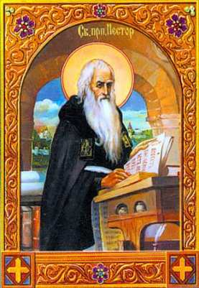
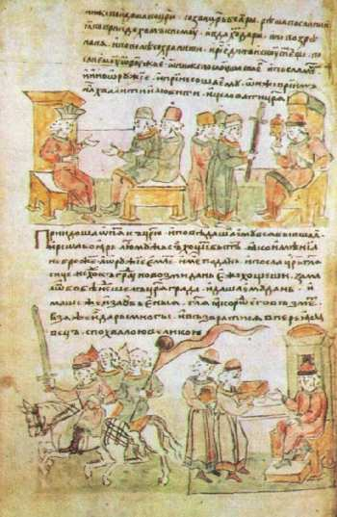
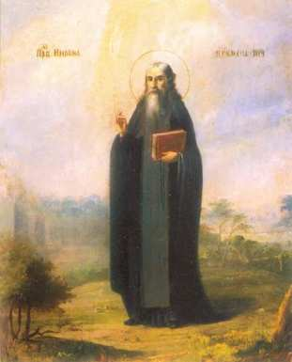
Летопись
Летописи – погодные (по «летам»
по «годам») записи. В летописях
ученые монахи сообщали о тех
событиях, которые происходили
в тот или иной год
«Повесть временных лет»

Slide 13
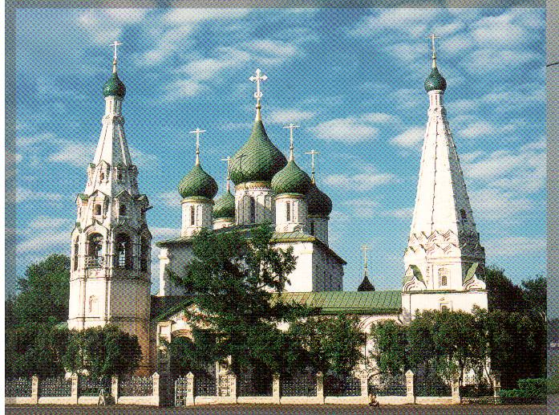
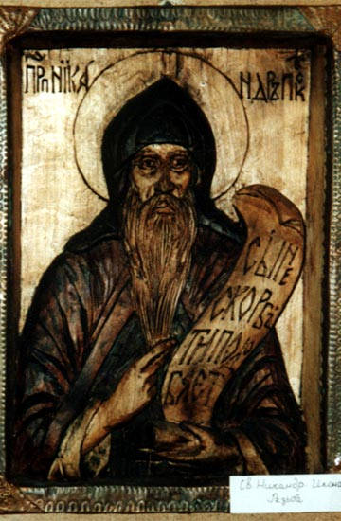
Летописание началось на Руси в XI веке.

Slide 14
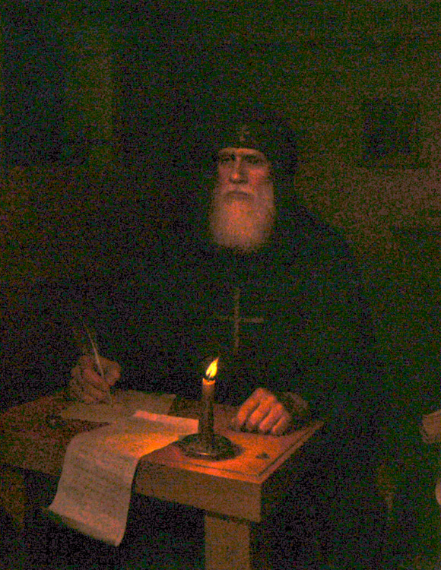
Что такое летопись.
«Дела давно минувших дней, преданья старины глубокой».
А.С. Пушкин
Летопись – это исторический жанр древнерусской литературы 11 – 17 вв. Летопись представляет собой запись событий, вносимую год за годом, по мере их происшествия.

Slide 15
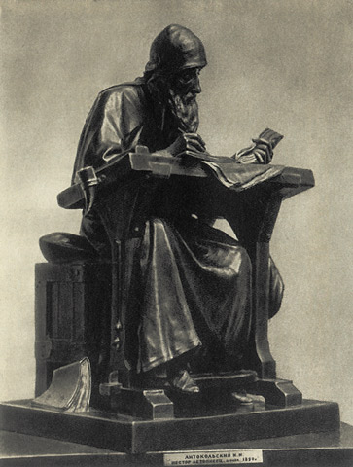
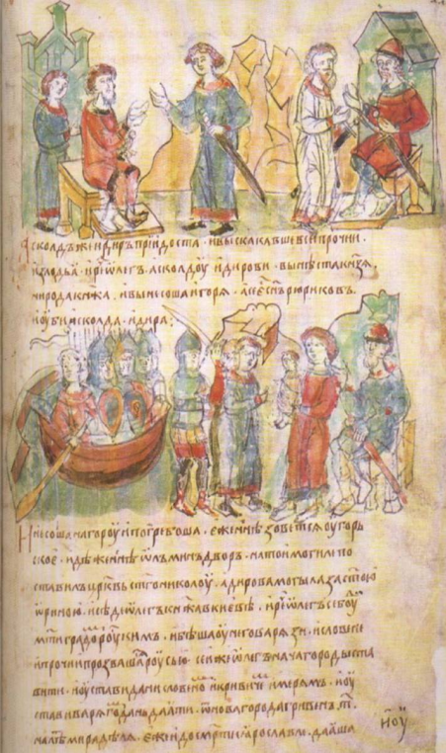
Как создавались летописи.
При каждом монастыре был свой летописец.
На основе первичных летописей составлялись летописные своды.
Древние летописцы писали свои рассказы на пергаменте.

Slide 16
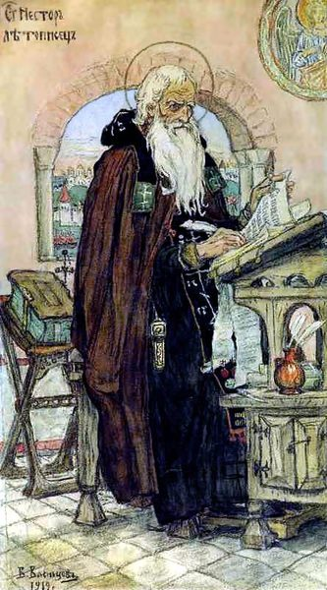
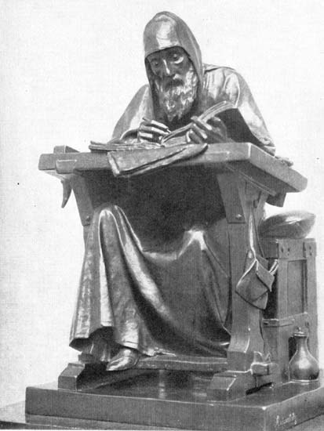
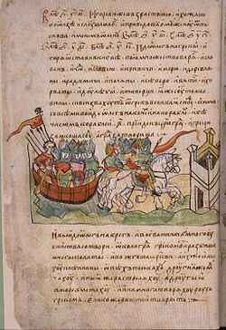
«Повесть временных лет»
«Повесть временных лет» — первая русская летопись начала XIIвека.
Нестор - первый русский летописец.

Slide 17
Жанры древнерусской литературы
ЖИТИЕ – это жизнеописание святого.
Примеры произведений:
«Житие Феодосия Печерского», «Житие Александра Невского», «Житие Сергия Радонежского»

Slide 18
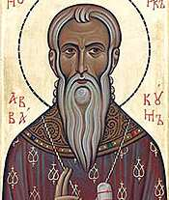
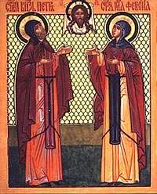
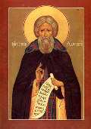
Житие
Житие – описание жизни святого
Протопоп Аввакум
Петр и Феврония
Муромские
Сергий Радонежский

Slide 19
Жанры древнерусской литературы
ПОУЧЕНИЕ – это духовное завещание отца детям.
Примеры произведений:
«Поучение Владимира Мономаха»

Slide 20
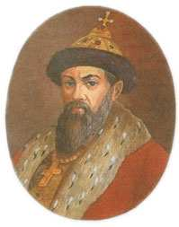
Поучение
Поучение –жанр, излагающий
правила жизни,
которые автор хотел
донести до читателя: он
поучал его.
Владимир Мономах
1053-1125

Slide 21
Поучение
Поучение – разновидность жанра древнерусского красноречия. Поучение – это жанр, в котором древнерусские летописцы пытались представить модель поведения для любого древнерусского человека: и для князя, и для простолюдина. Самым ярким образцом этого жанра является включенное в состав «Повести временных лет» «Поучение Владимира Мономаха». В «Повести временных лет» «Поучение Владимира Мономаха» датируется 1096 годом. В это время распри между князьями в битве за престол достигли апогея. В своем поучении Владимир Мономах дает советы о том, как следует организовывать свою жизнь. Он говорит, что нет необходимости искать спасения души в затворничестве. Служить Богу необходимо, помогая нуждающимся. Отправляясь на войну, следует молиться – Бог обязательно поможет. Эти слова Мономах подтверждает примером из своей жизни: он принимал участие во многих сражениях – и Бог его хранил. Мономах говорит о том, что следует посмотреть, как устроен мир природы, и стараться устраивать общественные отношения по образцу гармоничного мироустройства. Поучение Владимира Мономаха обращено к потомкам.

Slide 22
Жанры древнерусской литературы
ХОЖДЕНИЕ – это описание путешествий.
Примеры произведений:
«Хождение за три моря»

Slide 23
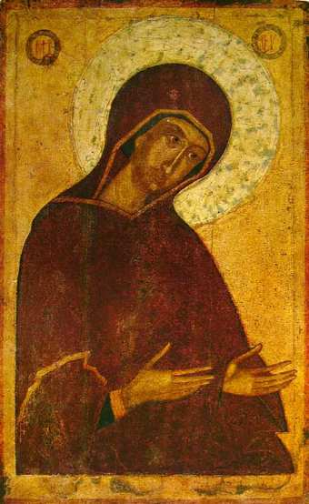
Хождение
Хождение – жанр, в котором
описывались всякого рода
путешествия в иные земли
или приключения
«Хождение за три моря»
«Хождение Богородицы по мукам»
Богоматерь

Slide 24
Жанры древнерусской литературы
СЛОВО- это жанр церковного или светского красноречия.
Примеры произведений:
«Слово о Законе и Благодати», «Слово о погибели Русской земли»

Slide 25
Слово
Слово – является разновидностью жанра древнерусского красноречия. Примером политической разновидности древнерусского красноречия служит «Слово о полку Игореве».
Другим примером политического красноречия может служить «Слово о погибели Русской земли», которое создавалось сразу после того, как на Русь пришли монголо-татары. Автор прославляет светлое прошлое и оплакивает настоящее.
Образцом торжественной разновидности древнерусского красноречия является «Слово о Законе и Благодати» митрополита Иллариона, которое создано в первой трети 11 века.

Slide 26
Жанры древнерусской литературы
ВОИНСКАЯ ПОВЕСТЬ – это описание военных походов и битв.
Примеры произведений:
«Задонщина», «Сказание о Мамаевом побоище»

Slide 27
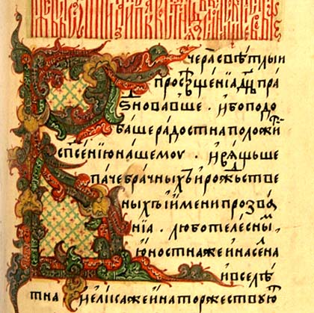
Шесть периодов развития древнерусской литературы.
1. XI век – первая треть XIIвека.
2. Вторая треть XII – первая треть XIIIвека.
3. Вторая треть XIII – конец XIVвека.
4. Конец XIV – XVвек.
5. Конец XV – XVI век.
6. XVII век.

Slide 28
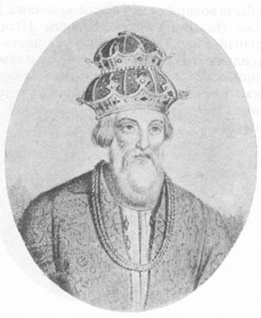
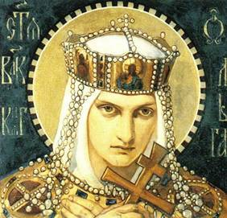
Древнерусская литература XI - первой трети XII века
«Повесть временных лет»
Создание славянской азбуки.
Смерть Олега.
Смерть Игоря и месть Ольги.
Сказание о Белгородском киселе.
Сказание о Кожемяке.
«Поучение» Владимира Мономаха.
«Слово о погибели русской земли».
«Слово о Законе и Благодати»

Slide 29
Древнерусская литература второй трети XII - первой трети XIII века
«Слово о полку Игореве»
Киево – Печерский патерик
«Слово» Кирилла Туровского
«Моление» Даниила Заточника

Slide 30
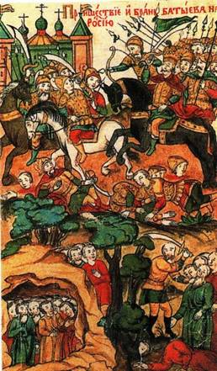
Древнерусская литература второй трети XIII - конец XIV века
Третий период связан
с монголо – татарским
нашествием и борьбой
с ним.
Господствует героическая
тема и вера в национальное
возрождение.
«Повесть о разорении
Рязани Батыем»
«Задонщина»
Нашествие хана Батыя на Русь.

Slide 31
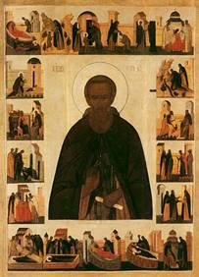
Древнерусская литература конца XIV - XV века
Четвёртый период – время
подъёма национального
самосознания, формирования
нравственного идеала.
Это нашло отражение
в житиях святых, написанных
Епифанием Премудрым.
«Житие Сергия Радонежского»

Slide 32
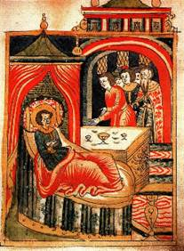
Древнерусская литература конца XV – начала XVI века
Пятый период – эпоха Московского
централизованного государства.
Происходит слияние областных литератур
в общерусскую.
«Повесть о Петре и
Февронии Муромских»
«Хождение за три моря»
«Домострой»

Slide 33
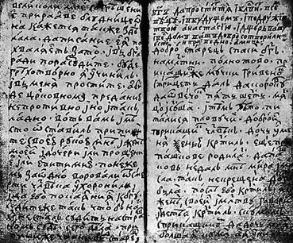
Литература XVII века.
Время столкновения старых и новых
принципов письма.
«Повесть о Шемякином суде»
«Повесть о Горе – Злочастии»
«Житие протопопа Аввакума»
Автограф «Жития Аввакума» с припиской старца Епифания.

Slide 34
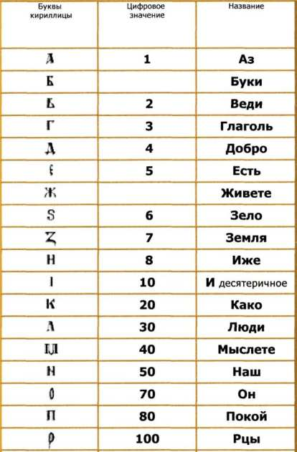
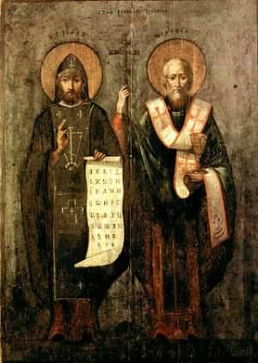
Кирилл и Мефодий –
создатели славянской азбуки
Кириллица

Slide 35
ДРЕВНЕРУССКИЕ КНИГИ

Slide 36
Отличительные черты:
Книга была рукописная.
Автор в большинстве произведений отсутствовал.
Литература делилась на 1) церковную и светскую 2) переводную и оригинальную

Slide 37
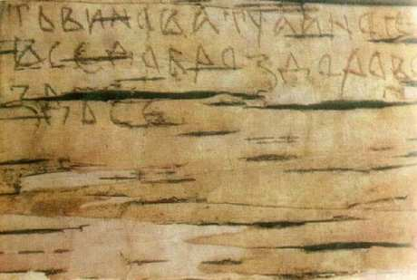
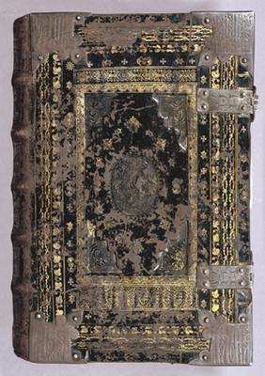
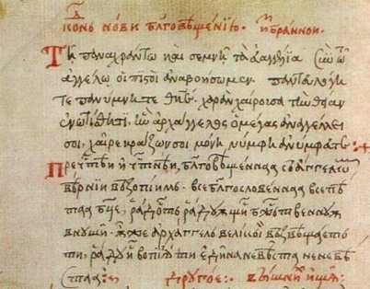
Берестяная грамота
Так выглядели первые
книги
Псалтырь

Slide 38
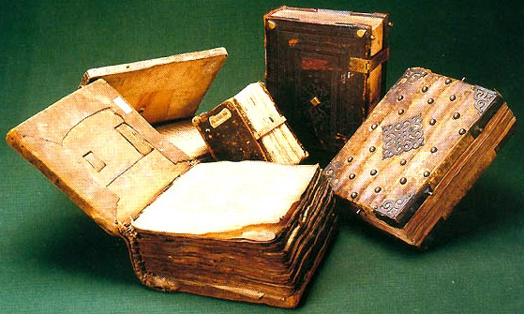
Деяния человеческие сохраняются в камне, в дереве, в красках. И все они становятся объектом пристального внимания историка, изучающего культуру, а в ней – искусство, ремесла, литературу, книгу…

